Slide 1
UCharts 总体设计
Ver 1.1
用友集团iUAP中心
华秀章
2015年4月

Slide 2
主要内容
UCharts 系统架构
SVG与HTML 5 Canvas的融合
UCharts 模块规范
UCharts 主要模块接口
UCharts 数据格式
UCharts 数据驱动
UCharts 数据交互与联动设计
百度ECharts整合方案
UCharts 图表库主题与属性规范
UCharts 高级图表组件

Slide 3

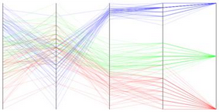

UCharts 系统架构图
客户端 / 浏览器
可视化组件库
常规图表
高级图表
其它数据可视化
数据解析器
(CSV,XML,etc.)
交互控制器
(触控,鼠标,遥控)
图形库
(SVG,Canvas)
动画库
UVE
（可视化引擎）
D3 / jQuery
REST
Viewport Data(CSV)
服务器端
可视化数据
处理器
数据
大规模数据

Slide 4
UCharts 系统架构说明
分前后端，前端基于JS/SVG/HTML5/CSS3技术，后端基于Java
前端负责交互与可视化，后端负责数据处理及计算，REST模式
优先以SVG技术实现可视化，某些确实不适合用SVG实现的，则以HTML 5 Canvas实现，如大规模散点图、热力图等
某些特效需要以像素进行矩阵运算，SVG作为矢量图无法直接应用，通过临时转变为完全一致的位图进行变换处理
前端不依赖后端，可作为数据展现组件嵌入到第三方应用独立运行
提出视口数据（Viewport Data）的概念，主要应用于大规模数据，由后端数据处理器根据前端可视窗口大小及分辨率，计算出无损当前显示的数据子集，返回前端作可视化展现，大大提升展现效率
前端底层基于D3及jQuery，开发出自己的可视化引擎（UVE），数据驱动，含支持SVG及HTML5 Canvas的绘图库、特效库、动画库、数据解析及统一的交互控制（支持键盘鼠标、多点触控、遥控）
同时支持PC与移动，PC上为浏览器模式，移动端支持混搭模式

Slide 5
SVG与HTML 5 Canvas的融合
某些情况，可能需要在一个可视化输出中同时融合SVG与HTML 5 Canvas，可通过分层渲染透明叠加的方式融合，即SVG与Canvas在各自的层上渲染，然后透明叠加在一起作为整体输出
当需要应用某些适用于HTML5 Canvas的效果时，可将SVG在前端直接转换为位图，渲染于HTML5 Canvas上，应用效果（如雾化、沙化、水波纹、倒影，等等）
SVG
+
=
HTML5 Canvas

Slide 6
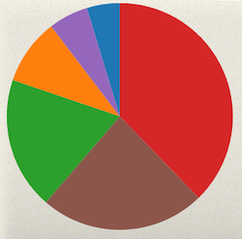
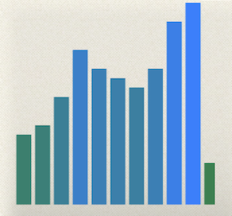

SVG应用像素矩阵运算效果
当SVG图形需要应用基于像素矩阵运算的特效时（如分割翻转变换），SVG在一个新层上转换为位图，然后隐藏SVG层，通过位图应用特效，结束后恢复显示SVG层，删除位图层
按此设计思路实现了如下示例 -- SVG的饼图，按多片分割翻转或百叶窗效果变换为柱状图，效果很炫：

Slide 7
前端JavaScript模块规范
JavaScript是一种弱类型语言，也缺少类、继承、多态等面向对象特性，因此作为大型项目开发时，很有必要统一规范，否则将导致开发、调试、维护异常困难
通过一定模式，让JavaScript实现一定程度的OO思想，即通过函数模拟类，见下页“UCharts开发采用的JavaScript类与继承方式”
UCharts前端JavaScript开发统一遵循AMD模块规范，即“异步模块定义”（Asynchronous Module Definition）规范，实现模块的按需异步加载，提高性能，同时清晰模块间引用关系
图表基础类UChartBase已定义为符合AMD规范的模块，每种具体图表类型的实现都应定义为一个新的AMD模块，都引用此模块，继承此类

Slide 8
UCharts开发采用的JavaScript类与继承方式
JavaScript模拟类与继承有多种方式，在UCharts开发中统一采用以下方式(此方
式缺点是使用typeof子类对象会认为不是父类类型)：
// 基础类定义
function BaseClass () { this.name = “BaseClass”; this.hello = function() { console.info(“hello, ” + this.name); } }; // 子类定义
function SubClass () { BaseClass.call(this); this.name = “SubClass”; }; // 实例化对象
var obj1 = new BaseClass(); obj1.hello(); var obj2 = new SubClass(); obj2.hello();

Slide 9
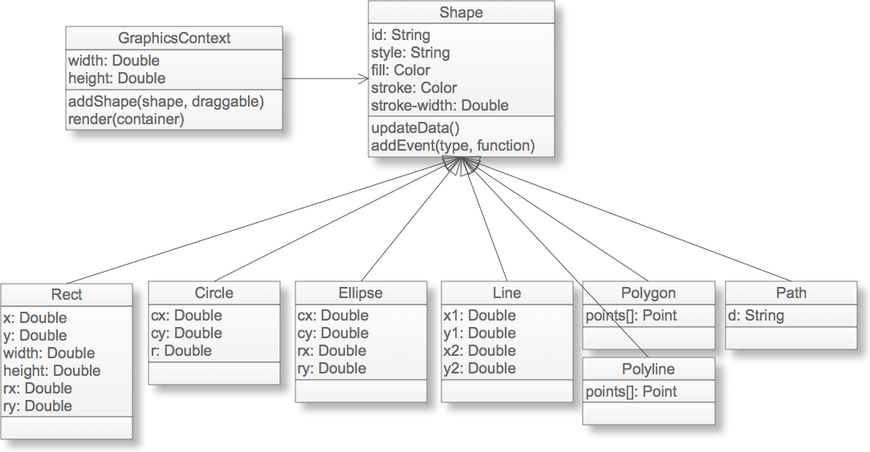
UCharts 主要模块接口 – 绘图库

Slide 10
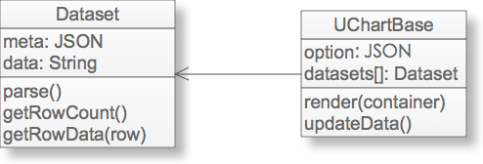
UCharts 主要模块接口 – 图表基类

Slide 11
UCharts 数据格式
为尽可能减少网络传输的数据量，采用CSV作为UCharts可视化组件的数据格式，在数据集内辅以数据集的元数据
一个典型的数据集内容如下：
var dataset = new Dataset();
// 数据集的元数据
dataset.meta = { columns: [ {name: "region", title: "地区", datatype: "string"}, {name: "amount", title: "销售额", datatype: "number"} ]};
// 数据集的数据(CSV)
dataset.data = "华北,32886.65\n华东,28966.33\n华南,53122.98\n西北,18995.22\n华中,8918.56";
// 将数据集设置到图表对象
chart.setDataset("sales", dataset);

Slide 12
UCharts 数据驱动
D3的数据驱动面向HTML文档的DOM元素，包括SVG的DOM。这样虽然灵活，但对开发者要求较高，需要非常清楚HTML和SVG的DOM细节，代码也相对繁琐，而且不易理解。以画柱形图为例，D3代码如下：
var svg = d3.select(“body”).append(“svg”) .attr(“width”, width + margin.left + margin.right) .attr(“height”, height + margin.top + margin.bottom) .append(“g”) .attr(“transform”, “translate(” + margin.left + “,” + margin.top + “)”); svg.selectAll(“rect”) .data(dataset) .enter() .append(“rect”) .attr(“x”, function(d,i) { return x(i); }) .attr(“y”, function(d) { return y(d); }) .attr(“width”, x.rangeBand()) .attr(“height”, function(d) { return height - y(d); }) .attr(“fill”, function(d) { return “rgb(60, 127, ” + d * 10 + “)”; });

Slide 13
UCharts 数据驱动（续1）
UCharts 下层的UVE（用友可视化引擎）基于D3，增加不绑定SVG的绘图库（大部分绘图指令同时支持SVG和HTML5 Canvas），引入Shape的概念，将Shape作为可视化组件的一个原子单位。这样，更易用，而且同时支持了SVG与HTML5 Canvas，也让代码更清晰，更好理解。上述D3的代码，基于UVE改写，如下：
var g = new GraphicsContext();
g.width = width + margin.left + margin.right;
g.height = height + margin.top + margin.bottom;
g.dataEnter = function(index, rowData) {
var rect = new Rect(x(index), y(rowData), x.rangeBand(), height – y(rowData));
rect.fill = rgb(60, 127, rowData[0]*10);
g.addShape(rect);
}
g.updateData(dataset);

Slide 14
UCharts 数据交互与联动设计
引入DataContext概念，当前页面存在一个或多个DataContext，每个可视化组件可注册到一个DataContext中
UCharts 可视化组件的每个Shape均可通过点击或框选被选中，选择改变后，会通知DataContext，DataContext会随之改变自身的数据条件或选项，并通知所有注册的可视化组件
可视化组件收到DataContext改变通知后，会调用自身的 updateData()，根据DataContext过滤或刷新数据集，从而达到数据联动的目的
代表数据的Shape可被拖放移除、合并、改变大小，从而改变数据，达到数据交互改变、联动分析的目的
默认数据集会根据DataContext对自身数据进行过滤，通过参数设置可向远程服务器请求刷新，以适应大规模数据的处理（数据未全部返回前端，而在后台数据库中）

Slide 15
UCharts 数据交互与联动设计示意图
Data Context
年度=2014
地区=华北
dataset1
dataset2

Slide 16
百度ECharts整合方案
通过实现UChartBase，可将百度ECharts图表类型封装为UCharts格式的可视化组件。再实现UCharts数据格式到ECharts数据格式的转换，即可将ECharts整合到UCharts图表库中。以下代码以封装百度ECharts的饼图为例说明：
define([‘../../base/UChartBase’], function (uchart) { function EChartPie() { uchart.UChartBase.call(this); this.render = function (container) { var datasets = this.getDatasets(); var option = this.getOption(); // ECharts路径配置 require.config({ paths:{ ‘echarts’ : ‘../../lib/echarts/echarts’, ‘echarts/chart/pie’ : ‘../../lib/echarts/echarts’ } }); // ECharts使用 require( [ ‘echarts’, ‘echarts/chart/pie’ // 使用柱状图就加载pie模块，按需加载 ], function(ec) { if (datasets == null || datasets.length == 0) { container.innerHTML = “<h3>EChartPie: No data!</h3>”; }

Slide 17
百度ECharts整合方案（续1）
else { // 基于准备好的dom，初始化echarts图表 var myChart = ec.init(container); var dataset = datasets[0]; var data = new Array(); var lines = dataset.data.split(“\n”); for (var index = 0; index < lines.length; index ++) { var line = lines[index]; var items = line.split(“,”); data[index] = {name: items[0], value: items[1]}; } option.series[0].data = data; // 为echarts对象加载数据 myChart.setOption(option); } } ); }; } return { EChartPie: EChartPie, }; });

Slide 18
百度ECharts整合方案（续2）
封装后ECharts饼图的调用代码可完全按UCharts的方式，如下：
require(['EChartPie'], function (echart) { var chart = new echart.EChartPie(); var option = { title : { text: '地区销售统计', x:'center' }, tooltip: { show: true }, series : [ { name:'销售额', type:'pie', radius : '70%', center: ['50%', '60%'] } ], };
// 构造数据集
var dataset = new Dataset(); dataset.meta = { columns: [ {name: “region”, title: “地区”, datatype: “string”}, {name: “amount”, title: “销售额”, datatype: “number”} ]}; dataset.data = "华北,32886.65\n华东,28966.33\n华南,53122.98\n西北,18995.22\n华中,8918.56";
// 设置图表选项与数据集，然后渲染输出
chart.setOption(option); chart.setDataset("sales", dataset); chart.render(container1); });

Slide 19
图表库主题规范
按图表库的JS类定义主题属性，在theme.<类名>中定义的属性，将作用于此类及其子类的图表对象
所有图表的基类是UChartBase，因此在theme.UChartBase中定义的属性，将作用于所有图表
在theme.<具体图表子类名>中定义的属性，将作用于此类图表。如与theme.UChartBase中定义的属性相同，后者将覆盖前者
UChartBase及具体图表类都支持分类，定义在theme.<图类名>$<分类名>中，这里定义的属性优先级高于无分类
在具体图表对象中定义的属性，优先级最低

Slide 20
图表库主题规范 – 属性定义级别
图类分类级
（UChartPie$c1）
全局分类级
（UChartBase$c1）
属性搜索方向
图类级
（UChartPie）
全局级
（UChartBase）
对象级
（不在主题定义）

Slide 21
图表库主题规范 – 示例
// 主题定义
{
// 所有图表的公共属性
UChartBase: {
// 全局色板
palette: ['#d8361b', '#f16b4c', '#f7b4a9', '#d26666', '#99311c', '#c42703', '#d07e75'];
// 图表背景
background: null_background,
。。。
},
// 饼图私有属性
UChartPie: {
// 饼图色板，将覆盖全局色板
palette: ['#f5994e','#c05050', '#59678c','#c9ab00','#7eb00a','#6f5553','#c14089'];
// 饼图私有属性
exploded: false
},
// BlueTech类饼图私有属性
UChartPie$BlueTech: {
background: {color: ‘blue’},
}
}

Slide 22
图表库属性规范 – 字符串值的动态解析及内置变量
对于图表组件的字符串类型属性值，支持动态解析、运算，规则如下：
支持嵌入变量，格式为{$<name>}，如：
{$region}地区销售额: {$amount}
支持嵌入表达式，格式为“{!<expr>}”，如：
{$region} 地区销售额: {!format({$amount}, ‘#,###.00’)} 元
在特定场景，支持不同的内置变量
》在数据项相关场景，支持:
{$SERIES}: 当前系列名称
{$CATEGORY}: 当前系列当前数据项的标签，超过1项时以数组存储，
可按$CATEGORY[0]、$CATEGORY[1]读取
{$VALUE}: 当前系列当前数据项的值

Slide 23
图表库属性规范 – 常用属性值对象
Background 背景对象，包含以下属性：
.color: 背景颜色，支持含透明度的颜色值，支持渐变色(起始颜色,结束颜色,渐变角度)
e.g. 单色： red、#80ffee00 渐变色：#ffee00,#ffffff,90
.image: 背景图像
.repeat: 背景图重复方式，包括：no-repeat, repeat, repeat-x, repeat-y, stretch
e.g. 设置背景为半透明红色： chart.background = {color: ‘#80ff0000’}
设置背景为自动拉伸的位图：chart.background = {image: ‘img/back.jpg’, repeat: ‘stretch’}
LineStyle 线型对象，包含以下属性：
.color: 线颜色，支持含透明度的颜色值
.thickness: 线粗细
.type: 线类型，包括：solid, dash, dot, dashdot, dashdotdot
Font 字体对象，包含以下属性：
.family: 字体族，e.g.'Verdana, Arial, Serif’
.size: 字体大小
.color: 字体颜色
.bold: 是否粗体 .italic: 是否倾斜
.underline: 是否加下划线
Text 文字对象，包含以下属性：
.text 文字内容
.font 字体，Font对象
.align 对齐方式，有效值包括：start, center, end（包括水平、垂直）

Slide 24
图表库属性规范 – 常用属性值对象 (续1)
Axis 坐标轴对象，包含以下属性： .type: 轴类型，包括 category、value、time三种类型
.show: 是否显示 .position: 位置，有效位置包括：left、top、right、bottom
.title: 坐标轴标题，Text对象，可指定文字、字体及对齐方式
.label 数据标签DataLabel对象
.scroll: 是否支持滚动 .minValue: 最小值，缺省将自动根据数值
.maxValue: 最大值，缺省将自动根据数值
.majorTick: 主刻度对象，包含以下属性：
.tickCount: 刻度数
.lineStyle: 刻度LineStyle对象，包括颜色、粗细等属性
.areaColor: 刻度区域颜色，要交替填充可设置多个颜色值，e.g. #33eeff,#22ffee
.minorTick: 副刻度对象，所含属性同majorTick对象 .markLines: 标线对象MarkLine数组，支持多条标线
DataLabel 数据标签对象，包含以下属性：
.text: 文字，支持格式化如：{!format($VALUE, ‘0’)}
.font: 字体
.interval: 标签显示间隔，默认全部显示
.rotate: 文字旋转角度, -90 ~ 90
. scale: 数值单位，如：万/10000,十万/100000,百万/1000000
将根据标签数值大小，自动显示为n万、n十万等
Color 颜色值类型
有效颜色值包括：颜色名(e.g.red)、颜色值(e.g.#ff0000)、颜色函数(e.g.rgba(255,0,0,128))

Slide 25
图表库属性规范 – 常用属性值对象 (续2)
MarkLine 标线对象，包含以下属性：
.lineStyle: 标线LineStyle对象
.formula: 标线公式，e.g. 平均值标线公式: y = avg($VALUES)
.title: 标线标题
Tooltip 提示信息对象，包含以下属性： .type: 类型，有效类型包括：text, html
.background: 提示框背景，Background对象
.border: 提示框边框，LineStyle对象 .text: 提示信息Text对象，包括文字、颜色、字体等
其中的文字.text属性按场景不同支持不同的内置变量，如：
在数据项相关场景中：$CATEGORY: {!format($VALUE, ‘￥#.00’)}
提示文字显示如：食品: ￥65223.25
.html HTML片段，当type为html时使用

Slide 26
图表库属性规范 – 通用属性
.palette
色板，是一个包含若干颜色值的数组。e.g. ['#d8361b', '#f16b4c', '#f7b4a9', '#d26666’]
.background
背景，是一个Background对象，支持背景色、背景图、渐变色
.border
边框，是一个LineStyle对象，支持线型、粗细、颜色
.title
标题，是一个Text对象
.subtitle
副标题，是一个Text对象
. xAxises
X轴Axis对象数组，支持多坐标轴定义
. yAxises
Y轴Axis对象数组，支持多坐标轴定义

Slide 27
图表库属性规范 – 通用属性（续1）
.plotArea
绘图区，是一个对象，包括以下属性： .background: 背景，是一个Background对象象
.border: 边框，是一个LineStyle对象
.dataPlot
数据项图形对象，包含以下属性:
.color: 填充颜色，支持渐变色(起始颜色,结束颜色,渐变角度)
.border: 边框LineStyle对象
.effects: 效果，有效值包括：shadow, glow, blur, bevel .font: 字体Font对象
.link: 链接，e.g. /ref.jsp?tag=$CATEGORY
.legend
图例对象，包含以下属性：
.show: 是否显示
.position: 图例位置，有效值包括：top,bottom,left,right .background: 图例区背景
border: 图例区边框LineStyle对象

Slide 28
图表库属性规范 – 饼图特有属性
.pieLabel
饼图标签，是一个对象，包含以下属性：
.show: 是否显示
.inside: 是否显示在饼图内
.dataLabel 数据标签DataLabel对象
.labelLine 标签线LineStyle对象
.radius
饼图半径，默认‘auto’，将根据容器大小自动设置半径
如果是圆环图，可设置内外半径，如：100,130
.exploded
是否裂开（当前选择饼块分裂出来）

Slide 29
图表库属性规范 – 折线图特有属性
.dataAnchor
数据锚点，是一个对象，包含以下属性：
.type: 锚点类型，有效值包括：circle,rect,diamond .stroke: 描绘线型LineStyle
.size: 锚点大小

Slide 30
标签云数据格式及属性
标签云的数据集格式为：
标签云专有属性如下：
标签: String | 频度:Number
属性名 | 数据类型 | 说明
startAngle | Number | 标签文字开始角度
endAngle | Number | 标签文字结束角度
orientations | Number | 标签文字在开始角度和结束角度之间排列的方向数
maxFontSize | Number | 最大字号
minFontSize | Number | 最小字号
visibleTags | Number | 最多显示标签数

Slide 31
标签云创建代码
require([‘../../src/charts/web/UChartTagCloud’], function (uchart) { // 构造数据集 var meta = { columns: [ {name: "label", title: "标签", datatype: "String"}, {name: "freq", title: "频度", datatype: "Number"} ] }; var data = "财务,566\nERP,7545\nCRM,891\n云计算,3323, ..."; var dataset = new uchart.Dataset(meta, null).parseCSV(data);
// 设置选项
var option = { orientations: 6,
maxFontSize: 36,
minFontSize: 8 }
// 创建标签云 var chart = new uchart.Chart(); chart.option(option); chart.dataset(dataset); chart.render(d3.select("#container").node()); }

Slide 32
树图数据格式及属性
树图的数据集格式为：
树图专有属性如下：
ID: Any | 名称: String | 值: Number | ParentID: Any
属性名 | 数据类型 | 说明
startColor | Color | 树图最小值颜色
endColor | Color | 树图最大值颜色
breadcrumbFont | Font | 面包屑导航字体

Slide 33
特性演示
字符串属性值支持变量与表达式，支持自定义函数
金额：{!format({$VALUE}*10000, '#.00元')}
HTML格式Tip支持：丰富格式、任意定制的Tip
config配置图表类与主题文件路径
主题优先级别、styleClass支持
动态超链接
backMode：后台渲染模式，双缓冲渲染，转场效果
主题支持
Hello, World：库的引入
组件开发：
UVE：图形库、动画库、行为库
继承UChartBase，调用父类render实现公共渲染
chartLayer及后台渲染、前后台转场
数据集

